Slide 1
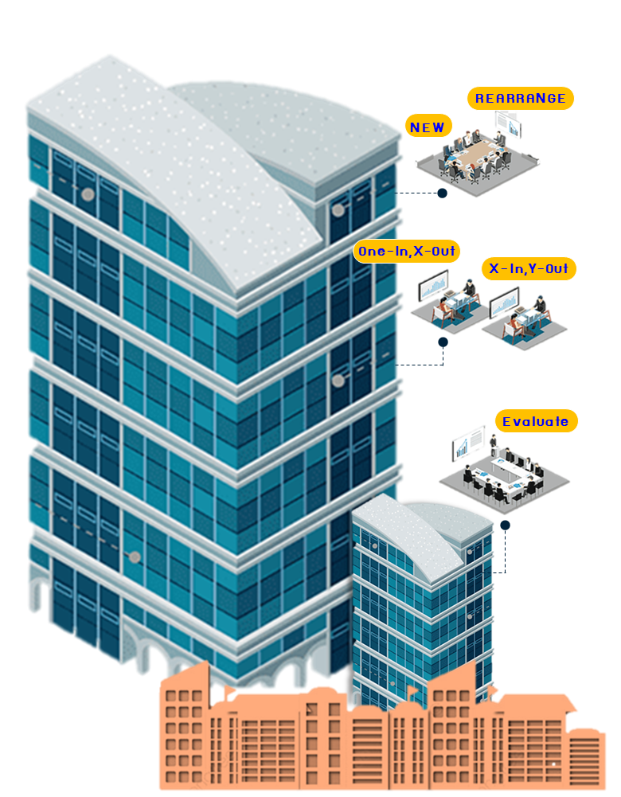
คลินิกการให้คำปรึกษา
การจัดโครงสร้างส่วนราชการ แบบไม่เพิ่มจำนวนกอง Rearrange
20 - 21 มีนาคม 2567
TOPIC
จัดโครงสร้างแบบ Rearrange คืออะไร ?
HOW … to Rearrange
==
คลินิกให้คำปรึกษา
ศิริเนตร กล้าหาญ
ณฐิณี สงกุมาร
รองเลขาธิการ ก.พ.ร.
อภิจิตตรา อภิราชจิตร
ผอ. กองพัฒนาระบบราชการ 2
ลิงค์ประชุมคลินิก
ผอ. กองพัฒนาระบบราชการ 1

Slide 2
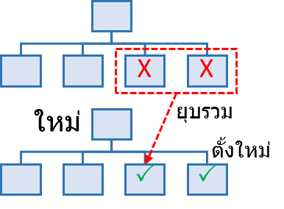
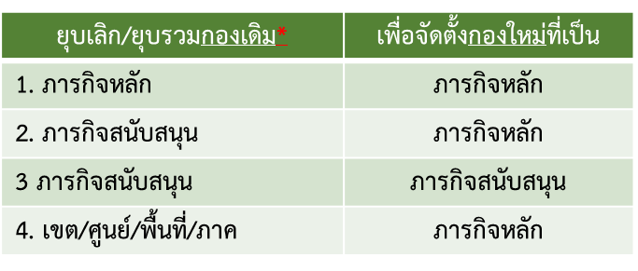
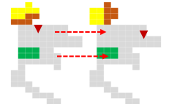
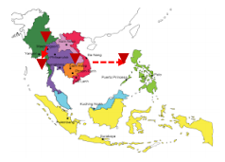
มติคณะรัฐมนตรี 9 สิงหาคม 2565 เรื่อง การปรับปรุงแนวทางการแบ่งส่วนราชการภายในกรม
การแบ่งส่วนราชการภายในกรม ตามหลักการมอบอำนาจ (Rearrange) ดำเนินการภายใต้เงื่อนไข ดังนี้
แนวทางการแบ่งส่วนราชการภายในกรม
กรณีที่ 1
กรณีมอบอำนาจการแบ่งส่วนราชการภายในกรม โดยไม่เพิ่มจำนวนหน่วยงาน ไม่เพิ่มอัตรากำลังและตำแหน่ง ในภาพรวมของส่วนราชการ (Rearrange)
Rearrange กองโดยไม่เพิ่มจำนวนในภาพรวมของส่วนราชการ
ก.พ.ร. มอบอำนาจให้คณะกรรมการพัฒนาโครงสร้างระบบราชการของกระทรวง เป็นผู้พิจารณาให้ความเห็นชอบ และเสนอ ก.พ.ร. เพื่อทราบ
มติ ครม. 9 ส.ค. 65 ปรับปรุงเงื่อนไขหลักการมอบอำนาจให้มีความยืดหยุ่นคล่องตัว
กรณีที่ 2
กรณีเสนอจัดตั้งหน่วยงานเพิ่มใหม่
เสนอ ก.พ.ร. พิจารณา
ข้อเสนอให้ยุบเลิกหรือยุบรวมหน่วยงานในสังกัดที่มีอยู่เดิม (One-In, X-Out)
ข้อเสนอการถ่ายโอนภารกิจหลัก (core function) ให้ภาคส่วนอื่นรับไปดำเนินการแทน หรือข้อเสนอการถ่ายโอนภารกิจให้องค์กรปกครองส่วนท้องถิ่นดำเนินการ
ข้อเสนอยุบเลิกภารกิจหรือยุบรวมหน่วยงานของส่วนราชการอื่น (X-In, Y-Out)
Rearrange ราชการส่วนกลางในภูมิภาค โดยไม่เพิ่มจำนวนหน่วยงานในพื้นที่ (การจัดพื้นที่ความรับผิดชอบใหม่)
Rearrange หน่วยงานในต่างประเทศ โดยไม่เพิ่มจำนวนหน่วยงาน (การย้ายเมือง/ประเทศ)และสำนักงานดังกล่าวต้องเป็นสำนักงานตามกฎหมาย/ตามที่รัฐมนตรีประกาศกำหนด

Slide 3
การจัดทำคำชี้แจงประกอบการแบ่งส่วนราชการภายในกรม กรณี Rearrange
[ ตามหนังสือสำนักงาน ก.พ.ร. ด่วนที่สุด ที่ นร 1200/ว7 ลงวันที่ 27 กุมภาพันธ์ 2566 เรื่อง แนวทางการแบ่งส่วนราชการภายในกรม ]
การมอบอำนาจการแบ่งส่วนราชการภายในกรม โดยไม่เพิ่มจำนวนกอง (Rearrange) ให้ส่วนราชการจัดทำคำชี้แจงเฉพาะสาระสำคัญของการปรับปรุงการแบ่งส่วนราชการในรูปแบบบทสรุปผู้บริหาร (Executive Summary) โดยตอบคำถามสำคัญ ใน 3 ประเด็น ดังนี้
สถานการณ์ (Scenario) และ/หรือแนวโน้มการเปลี่ยนแปลงที่สำคัญ (Megatrend) ที่แสดงถึงเหตุผลความจำเป็น ในการขอปรับโครงสร้าง
การทบทวนบทบาทภารกิจโดยรวม ให้เห็นถึงผลกระทบที่ทำให้ต้องปรับโครงสร้าง
ความสอดคล้องกับทิศทางการพัฒนาประเทศ
แสดงให้เห็นถึงการเปลี่ยนแปลงของบทบาทหน้าที่และภารกิจของหน่วยงาน ที่เปลี่ยนแปลงไป
มีการเปลี่ยนแปลงอย่างไร
แสดงให้เห็นถึงผลที่จะเกิดขึ้นจากการปรับปรุงการแบ่งส่วนราชการอย่างเป็นรูปธรรม
ประโยชน์ที่จะได้รับจากการปรับปรุงโครงสร้างการแบ่งส่วนราชการ
ตัวชี้วัดจากการปรับปรุงโครงสร้างการแบ่งส่วนราชการ

Slide 4
Template สนับสนุนการดำเนินงาน
เป็นแนวทาง ให้เห็น key point ในการนำเสนอข้อมูล – ไม่ได้บังคับ หรือเป็นแบบฟอร์ม ปรับใช้ได้ตามความเหมาะสม
01
มีตัวอย่างของส่วนราชการที่เคยทำ สกพร. มาปรับข้อมูล เพื่อให้เห็นถึงประเด็นสำคัญที่ควรนำเสนอ
02
03
อ้างอิงตาม ว7/66

Slide 5
โครงร่าง (Outline) ของเอกสารนำเสนอ ตาม Template
1
สรุปข้อเสนอการปรับปรุงโครงสร้างการแบ่งส่วนราชการ
2
ภารกิจหลักของกรม
สถานการณ์ (Scenario) และ/หรือแนวโน้มการเปลี่ยนแปลงที่สำคัญ (Megatrend) ที่แสดงถึงเหตุผลความจำเป็นในการขอปรับโครงสร้าง
3
เหตุผลความจำเป็นในการปรับปรุงโครงสร้างการแบ่งส่วนราชการ
4
บทบาทภารกิจของกรมที่มุ่งเน้นในอนาคต
แสดงให้เห็นถึงการเปลี่ยนแปลงของบทบาทหน้าที่และภารกิจของหน่วยงานที่เปลี่ยนแปลงไป
5
กองที่จัดตั้งขึ้นใหม่
6
ตัวชี้วัดจากการปรับปรุงโครงสร้างการแบ่งส่วนราชการ
แสดงให้เห็นถึงผลที่จะเกิดขึ้นจากการปรับปรุงการแบ่งส่วนราชการอย่างเป็นรูปธรรม
7
ประโยชน์ที่จะได้รับจากการปรับปรุงโครงสร้างการแบ่งส่วนราชการ

Slide 6
เอกสารประกอบการชี้แจง
เอกสารประกอบการชี้แจง ประกอบด้วย
1. แนวทางการแบ่งส่วนราชการภายในกรม 2566
2. Template กรณี Rearrange
http://opdc.link/MTAyOWI

